Slide 1

MATEMÁTICA
Ensino Fundamental , 8° ANO
Volume de Prismas Retos

Slide 2


Matemática, 8° ano, Volume de Prismas Retos
Volume de Prismas Retos
Um Prisma é um sólido geométrico formado pelos elementos: base, altura, vértices, arestas e faces laterais.
Face Lateral
Vértice
Aresta
Altura
Base

Slide 3

Matemática, 8° ano, Volume de Prismas Retos
Base: figura plana que dá suporte ao sólido
Base
Aresta : Encontro de duas faces( lados)
Aresta

Slide 4

Matemática, 8° ano, Volume de Prismas Retos
Vértice: é o ponto comum entre os lados de um sólido
Vértice
Face: lados de um sólido
Face

Slide 5
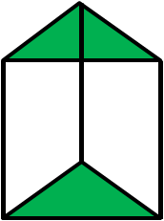
Matemática, 8° ano, Volume de Prismas Retos
Altura: distância entre as bases
Altura
Os prismas apresentam várias formas com algumas características básicas. Por exemplo, o número de faces do prisma será exatamente igual ao número de lados do polígono que constitui suas bases (superior e inferior)

Slide 6
Matemática, 8° ano, Volume de Prismas Retos
Sabendo disso , sua classificação quanto ao número de lados pode ser:
1-Triangular= base formada por triângulos
2-Quadrangular= base formada por quadriláteros

Slide 7

Matemática, 8° ano, Volume de Prismas Retos
Matemática, 8° ano, Volume de Prismas Retos
3-Pentagonal= base formada por pentágonos
4-Hexagonal= base formada por hexágono
Matemática, 8° ano, Volume de Prismas Retos

Slide 8
Matemática, 8° ano, Volume de Prismas Retos
Os prismas podem ser classificados em Retos ou Oblíquos. os oblíquos são aqueles em que as arestas formam ângulos diferentes de 90º. Os prismas retos são aqueles em que a aresta lateral forma com a base um ângulo de 90º. Estudaremos os prismas Retos.
Todos os prismas possuem área da base, área lateral, área total e volume.
Nessa aula vamos estudar o Volume de um Prisma Reto.

Slide 9
Matemática, 8° ano, Volume de Prismas Retos
O Volume de um Prisma é dado pelo produto da área da base vezes a altura.
V = A. H
A= é a área da base. Que depende da forma da base.
H= altura do Prisma
V = volume do Prisma

Slide 10
Matemática, 8° ano, Volume de Prismas Retos
Vale observar que o volume do Prisma depende do formato da base.
1- Se a base for Triangular temos que calcular a área de um Triângulo.
Vamos lembrar como se calcula a área de um triângulo
h é a altura do triângulo
h
b é o comprimento da base do triângulo
A = b. h
b

Slide 11
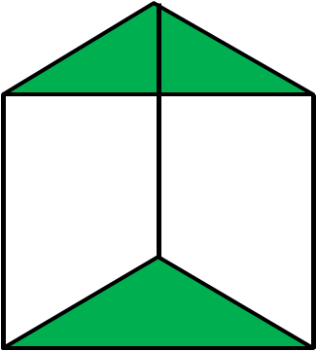
Matemática, 8° ano, Volume de Prismas Retos
Ex2.: Determine o volume do prisma da figura abaixo. Leve em conta que a base do prisma é formada por um triângulo de altura 6 cm.
20 cm
15 cm

Slide 12
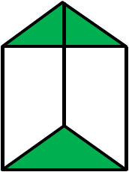
Matemática, 8° ano, Volume de Prismas Retos
Ex1.: Determine o volume de um prisma de base triangular sabendo que sua altura é de 25cm e que a sua base possui área de 30 cm² .
H= 25 cm
A= 30 cm²
V = A. H
V = 30. 25
V = 750 cm³

Slide 13
Matemática, 8° ano, Volume de Prismas Retos
Vamos Resolver?
A primeira coisa a fazer a determinar a área da base que formada por um triângulo.
Observe que o texto diz que a altura do triângulo que forma a base vale 6 cm
6 cm
15 cm
Observe também que o comprimento do triângulo que forma a base é 15cm.

Slide 14
Matemática, 8° ano, Volume de Prismas Retos
Assim temos:
I-A área da base do triângulo é dada por:
A = b. h
A = 15. 6
A = 90 cm²
Área da base do prisma
II- Agora vamos calcular o volume do Prisma:
Lembre-se:
V = A. H

Slide 15
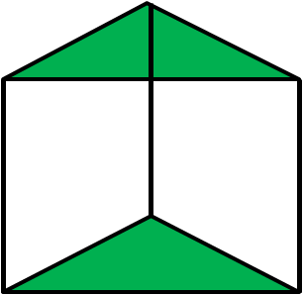
Matemática, 8° ano, Volume de Prismas Retos
A altura do prisma (H= 20 cm)
A área da base foi calculada e vale 90 cm²
V = A. H
V = 90. 20
V = 1800 cm³

Slide 16
Matemática, 8° ano, Volume de Prismas Retos
2- Se a base for Quadrangular temos que calcular a área de um Quadrilátero.
Vamos lembrar como se calcula a área de um quadrado.
L é o lado do quadrado
L
A = L²
L

Slide 17
Matemática, 8° ano, Volume de Prismas Retos
Ex3.: Determine o volume de um prisma de base quadrangular sabendo que sua altura é de 22cm e que a sua base possui área de 20 cm² .
H = 22 cm
A = 20 cm²
V = A. H
V = 20. 22
V = 440 cm³

Slide 18
Matemática, 8° ano, Volume de Prismas Retos
Ex4.: Determine o volume do prisma da figura abaixo. Leve em conta que a base do prisma é formada por um Quadro de lado 8 cm.
12 cm
8 cm

Slide 19
Matemática, 8° ano, Volume de Prismas Retos
Vamos Resolver?
A primeira coisa a fazer a determinar a área da base que formada pelo quadrado.
Observe que o texto diz que o lado do quadrado mede 8 cm.
8cm
A = L²
8cm
A = 8²
A = 64 cm²

Slide 20
Matemática, 8° ano, Volume de Prismas Retos
A altura do prisma é 12 cm
A área calculada é de 64 cm²
V = A. H
V = 64. 12
V = 768 cm³

Slide 21
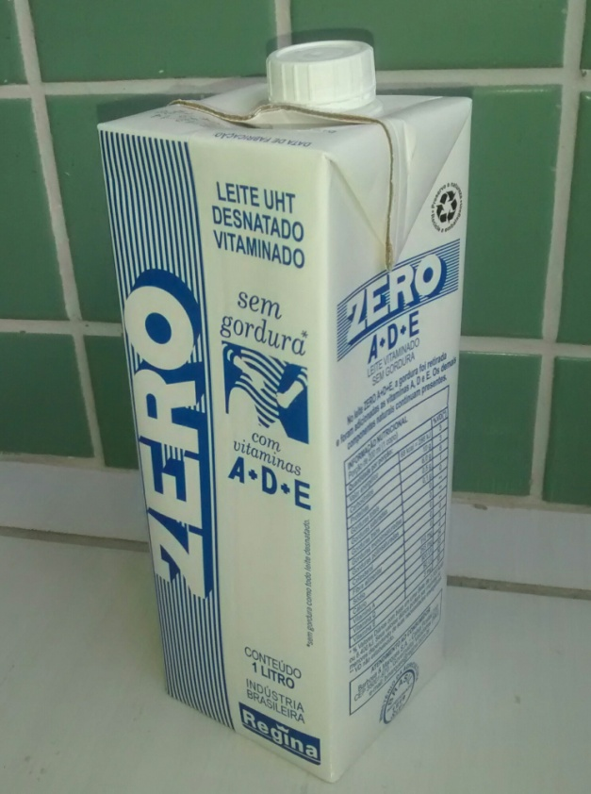
Matemática, 8° ano, Volume de Prismas Retos
Ex4.: Uma caixa de leite tipo “longa vida” possui 5cmx8cmx25cm de medidas. Determine o volume dessa caixa em litros .

Slide 22
Matemática, 8° ano, Volume de Prismas Retos
Vamos Resolver?
Se você observar direito verá que a caixa de leite é um prisma reto de base retangular. Nesse caso podemos calcular o volume de forma mais prática ainda.
Basta multiplicar as três dimensões.
V = a. b.c
V = 5.8.25
V = 1000 cm³
Obs.: 1L = 1000 cm³
V = 1L

Slide 23
Matemática, 8° ano, Volume de Prismas Retos
3- Se a base for Pentagonal temos que calcular a área de um Pentágono.
Vamos lembrar como se calcula a área de um Pentágono regular.
Basta transformar o pentágono em cinco triângulos. E calcular a área de um dos triângulos
A área do pentágono será a soma das cinco áreas.

Slide 24
Matemática, 8° ano, Volume de Prismas Retos
Ex5.: O prisma abaixo possui base pentagonal de área 45 cm². Sabendo que sua altura é de 60cm, qual o seu volume.
Vamos Resolver?
Como a área da base já foi dada, basta usar a expressão geral.
V = A. H

Slide 25
Matemática, 8° ano, Volume de Prismas Retos
Do texto temos:
A = Área da igual a 45 cm²
H = Altura igual a 60 cm
V = A. H
V = 45. 60
V = 2700 cm³
Ou
V = 2,7 L

Slide 26
Matemática, 8° ano, Volume de Prismas Retos
4- Se a base for Hexagonal temos que calcular a área de um Hexágono.
Vamos lembrar como se calcula a área de um Hexágono regular.
Basta transformar o Hexágono em dois triângulos e retângulo E calcular a área de cada um dos polígonos.

Slide 27
Matemática, 8° ano, Volume de Prismas Retos
Ex6.: O prisma abaixo possui base hexagonal formada por dois triângulos iguais de área 24 cm² , cada um, e um retângulo de área 100 cm² .Sabendo que a altura do prisma é de 70cm, qual o seu volume.

Slide 28
Matemática, 8° ano, Volume de Prismas Retos
Vamos Resolver?
Se você observar direito verá que a base do um prisma é um Hexágono formada por dois triângulos e um retângulo.
A área retângulo vale 100 cm²
A área de cada triângulo vale 24 cm²

Slide 29
Matemática, 8° ano, Volume de Prismas Retos
A área da base do Prisma será a soma das três bases.
Logo :
A = 24+ 24+ 100
A = 148 cm²
O volume do prisma será dado por:
V = A. H
V = 148.70
V = 10360 cm³

